Slide 1

김동영 김재훈 김예은 남채현 황바울

Slide 2
목 차
01
02
프로젝트 개요
설계 및 구현
개발동기
개발 구축 환경
사전 사이트 분석
ER 다이어그램
역할분담
사이트 설계
사이트 구현

Slide 3
프로젝트 개요

Slide 4
개발 동기
디자인 측면에서 가장 깔끔하며
구현하고자 하는 기능들이 다 포함되어 있는 웹사이트

Slide 5

개발 구축환경
운영체제 : Window10 64bit
DBMS : Oracle 11g
Web Server : Apache Tomcat 9.0
개발 언어 : Java
Front-End-Skill : HTML5 / CSS/ JavaScript / jQuery / JSP/ AJAX
FrameWork : Bootstrap / Spring MVC / Mybatis
프로젝트 관리 : Git hub, Maven
API : KaKao(지도, 로그인), 도로명 주소 API, 아임포트(결제)

Slide 6
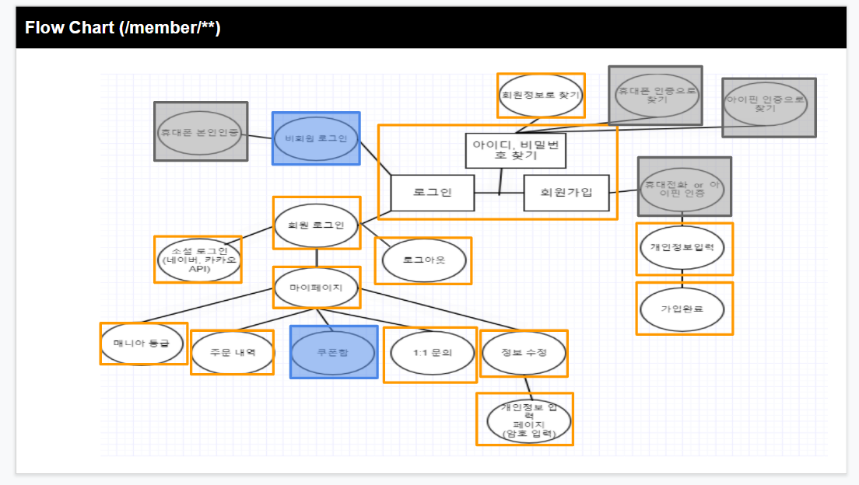
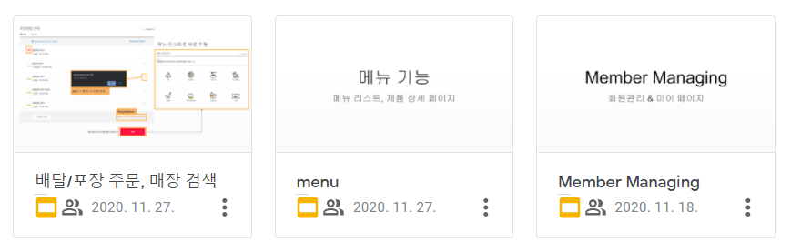
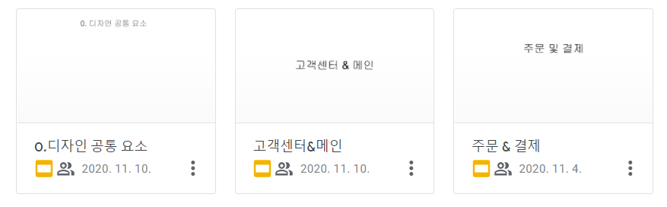
사전 사이트분석
사전 사이트 분석을 통해,
프로젝트에서 구현하고자 하는
기능을 최종적으로 도출함

Slide 7
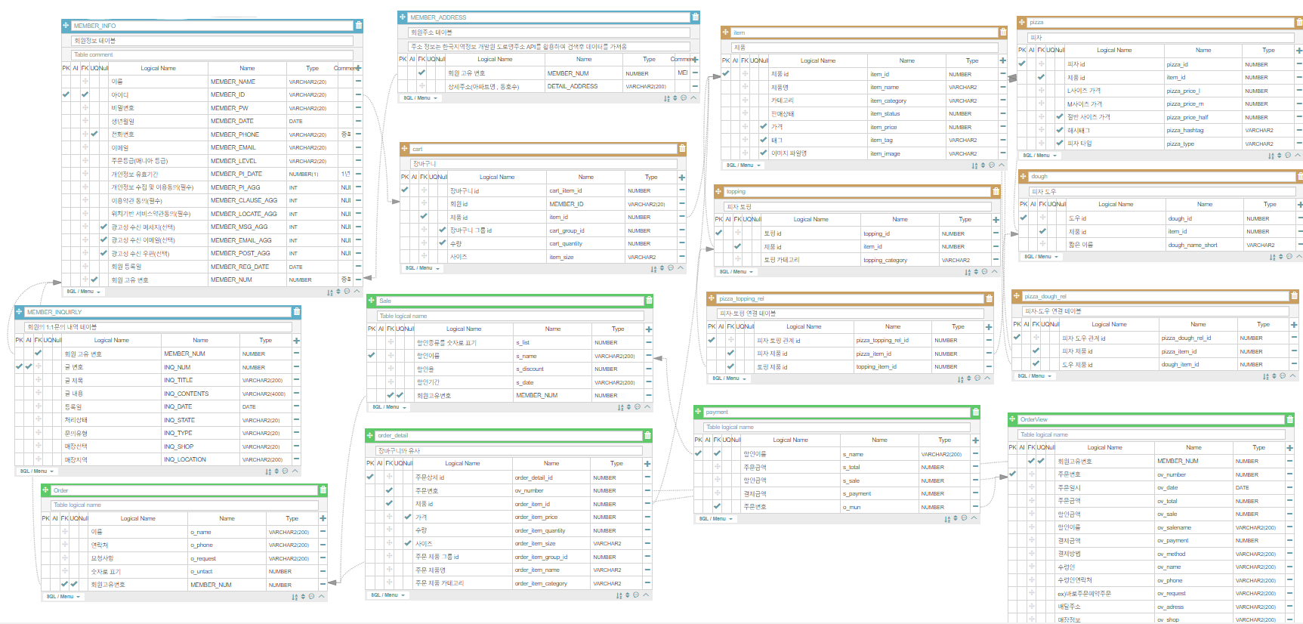
ER 다이어그램

Slide 8
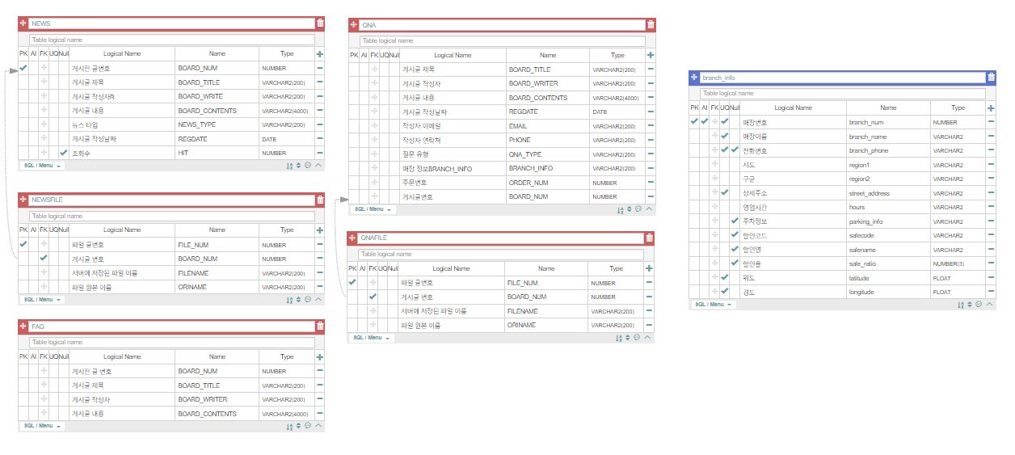
ER 다이어그램

Slide 9
역할 분담
매장 검색 페이지
포장주문 페이지
카카오 지도API
최종결제 페이지
결제 API
김동영
김재훈
메뉴 페이지
장바구니 페이지
주문 데이터 처리와 주문 내역 페이지
INDEX 페이지
공지사항, 고객센터 페이지
카카오 로그인 API
김예은
남채현
회원가입, 로그인 페이지
사용자, 관리자 멤버 페이지
도로명 주소 API
황바울

Slide 10
사이트 설계

Slide 11
Index Main
메뉴
회원가입/회원정보
로그인/로그아웃
매장검색
고객센터
공지사항
피자
사이드디시
음료&기타
자주하는 질문
온라인 신문고
보도 자료
도미노 뉴스
관리자
사용자
회원정보
회원 문의 정보
장바구니
주문
마이페이지
header
게시글 업로드
사이트 설계
Footer

Slide 12
사이트 구현

Slide 13
INDEX 페이지

Slide 14
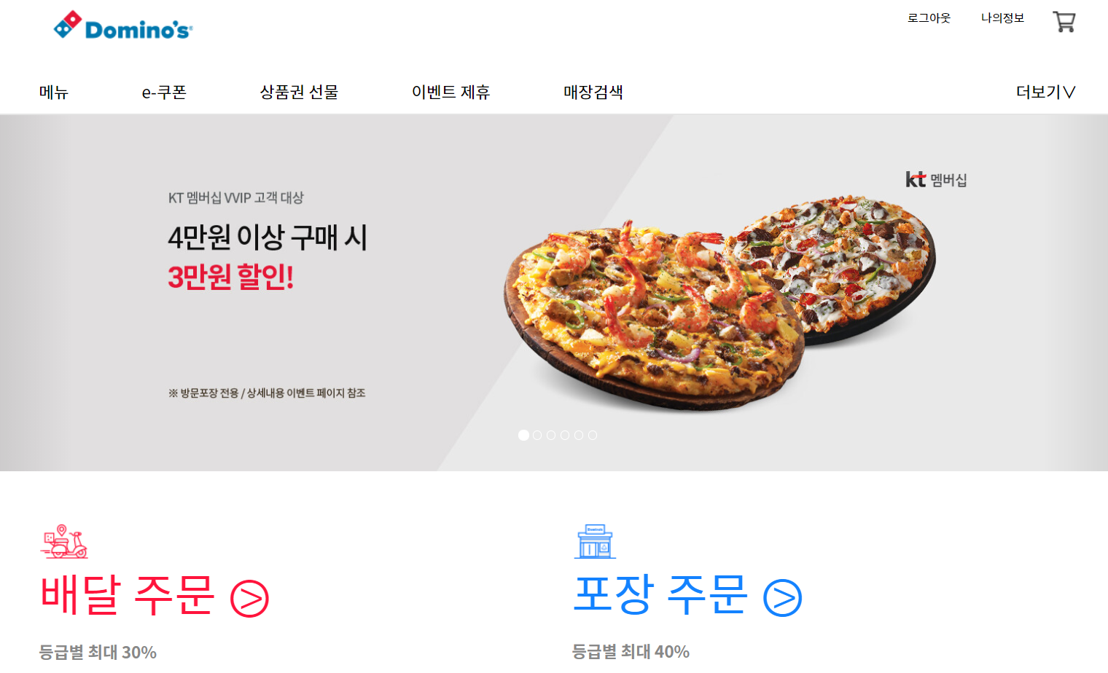
INDEX 페이지
01
1. 메인페이지 Header

Slide 15
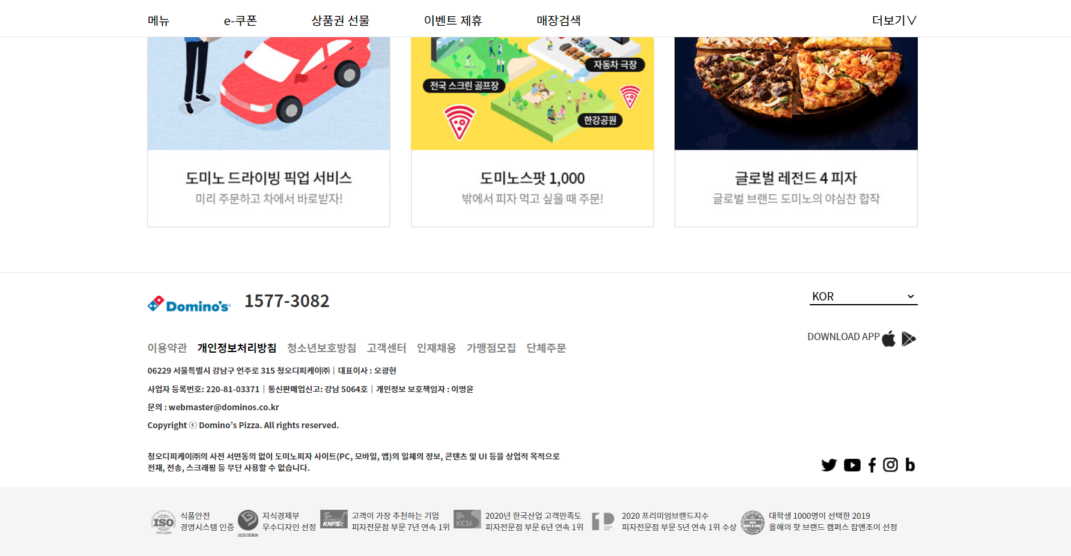
INDEX 페이지
01
스크롤시 헤더 Navbar고정
메인 페이지 Footer
02

Slide 16
회원가입/로그인 페이지

Slide 17
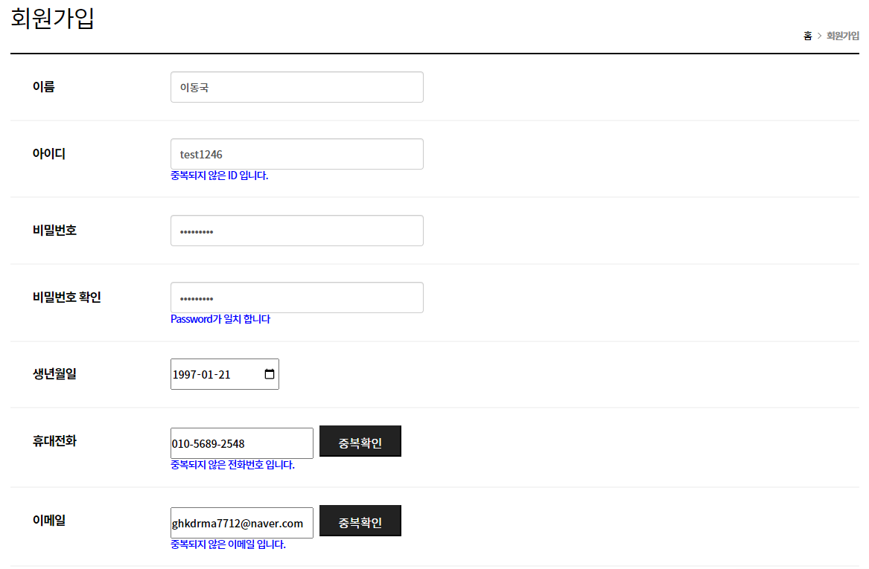
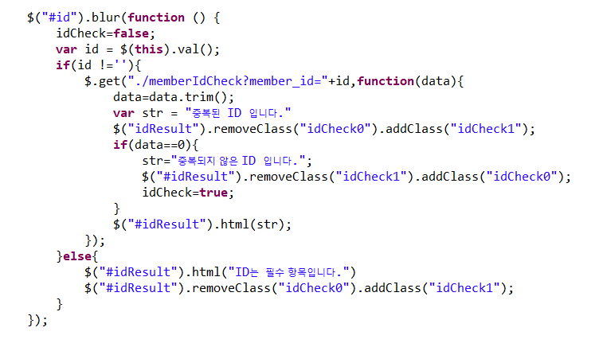
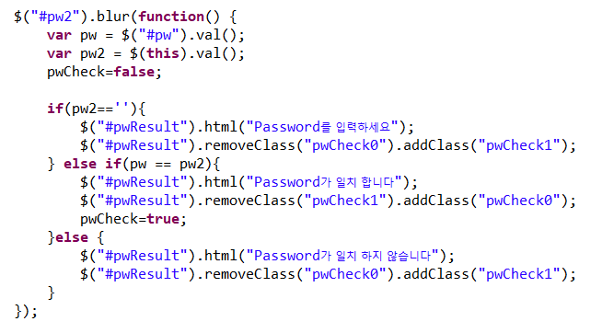
회원가입 페이지
1. Ajax를 이용한 회원가입 중복 검사
01
02
2. Pw 일치 검사

Slide 18
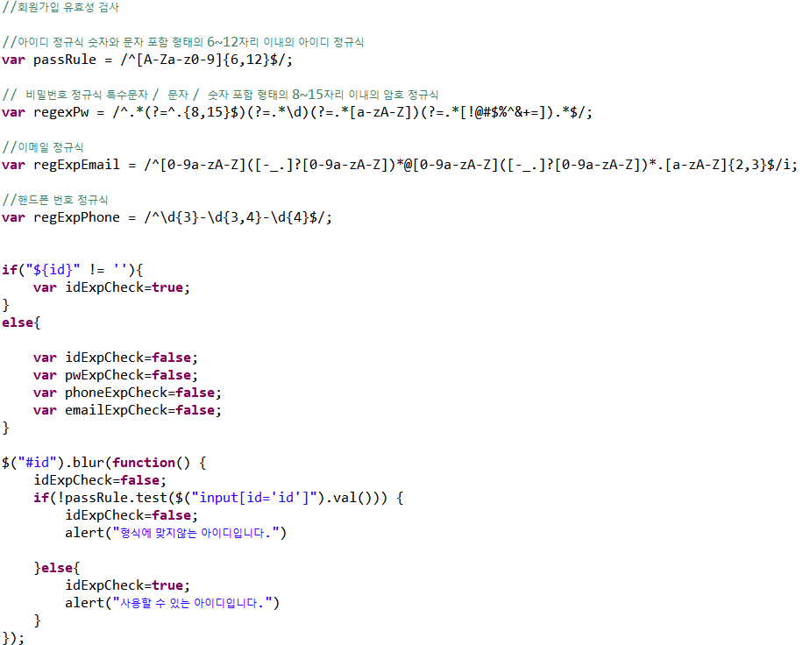
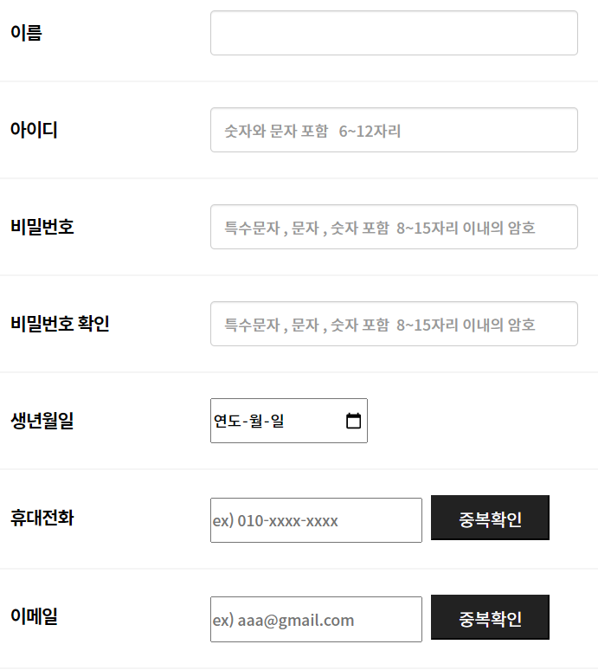
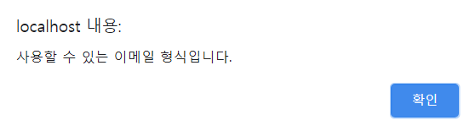
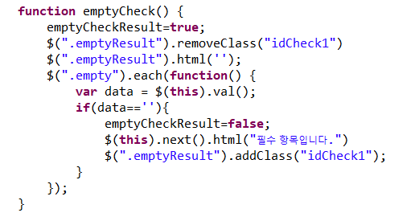
회원가입 페이지
1. 회원가입 폼에 유효성 검사 적용 (아이디, 비밀번호, 이메일, 핸드폰번호)
3. 유효성 검사 성공 후 alert창
01~03
2. 회원가입 공백체크 검사

Slide 19
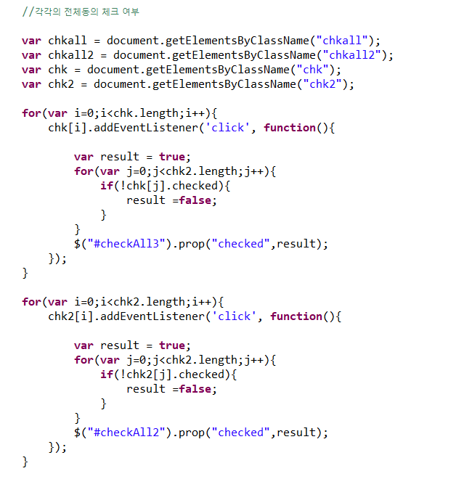
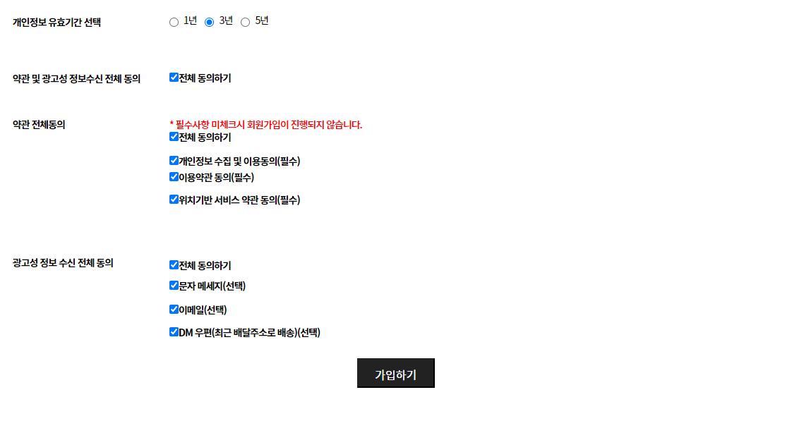
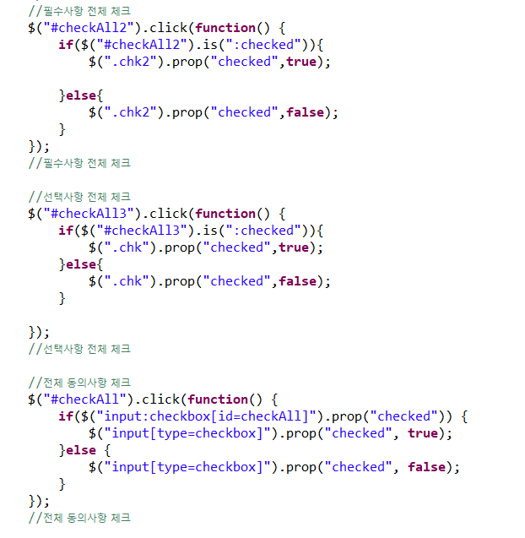
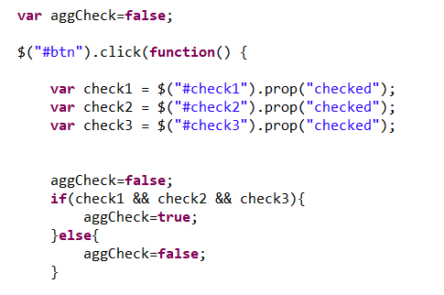
회원가입 페이지
2. 전체 동의 체크 여부
1. 회원가입 약관동의 체크 검사
02
03
01
3. 회원가입 필수 동의 미체크시 회원가입X

Slide 20
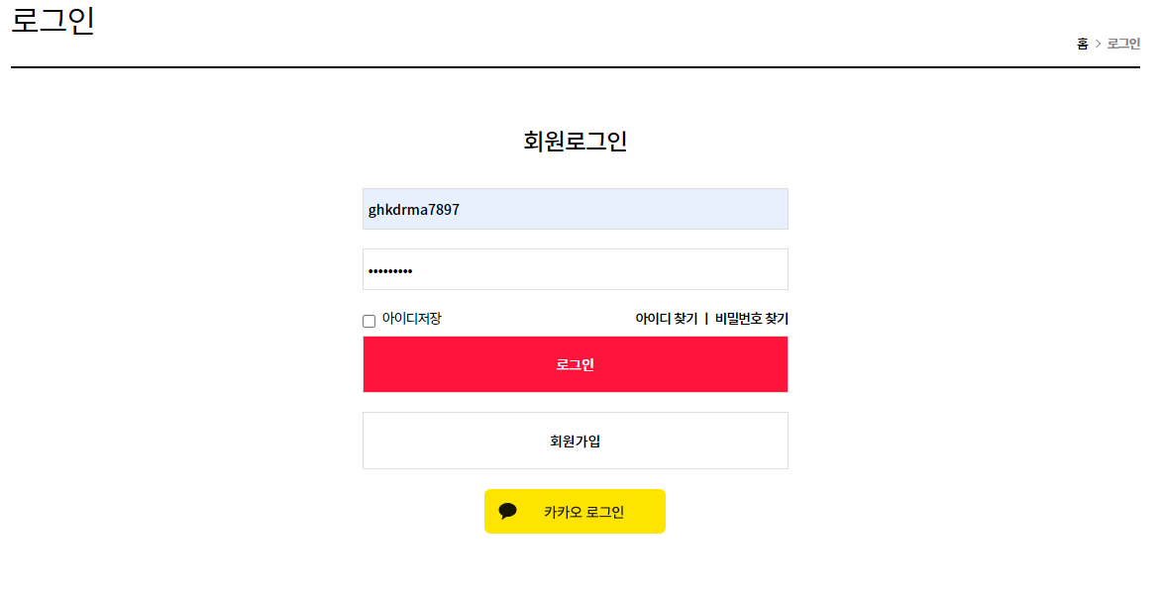
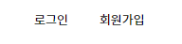
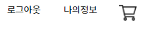
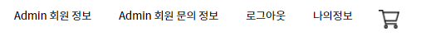
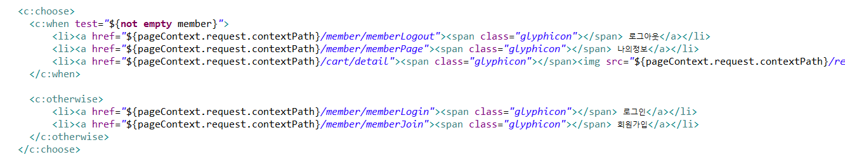
로그인 페이지
1. 로그인 여부에 따라 나타나는 헤더 정보 차이
01
로그인 전
로그인 후
관리자 로그인 후

Slide 21
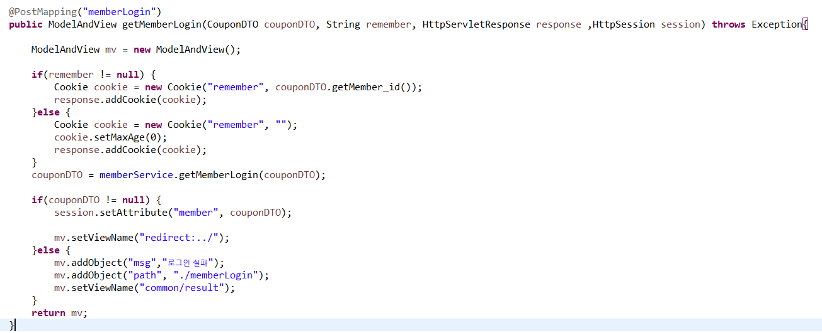
아이디 저장
1. 아이디 저장 체크박스의 체크여부에 따라 쿠키를 사용하여 아이디 저장 구현
01

Slide 22
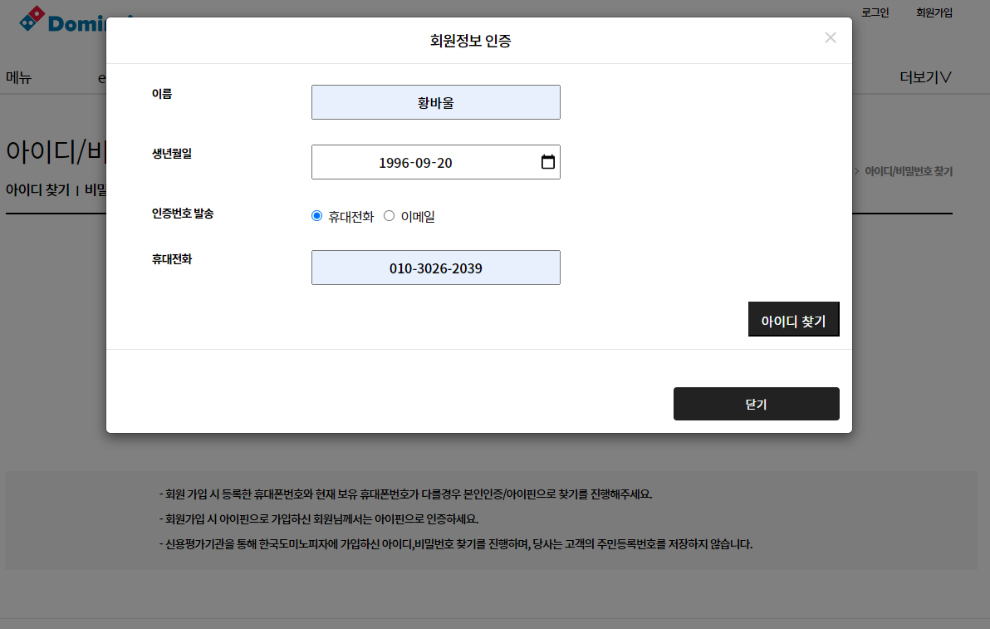
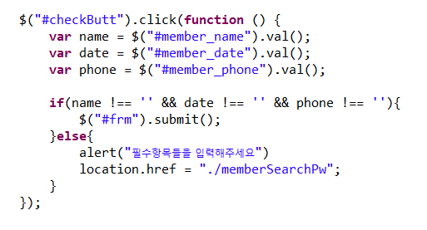
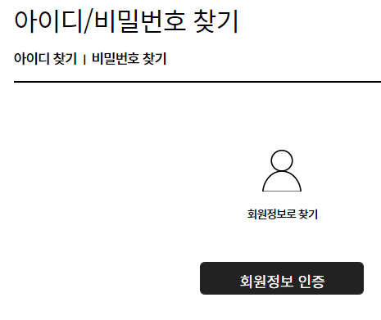
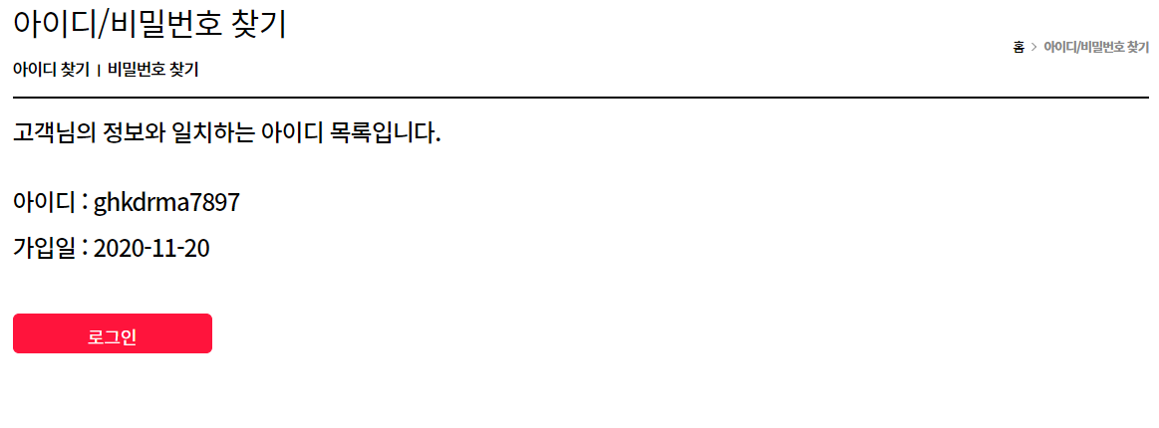
아이디 찾기
회원정보 인증 모달 창
회원정보 인증 진입과정
01
※회원정보 인증 form에 공백이 있을 경우 alert창
02
03
3. 존재하는 회원 정보일 경우, 회원정보와 일치하는 아이디 출력

Slide 23
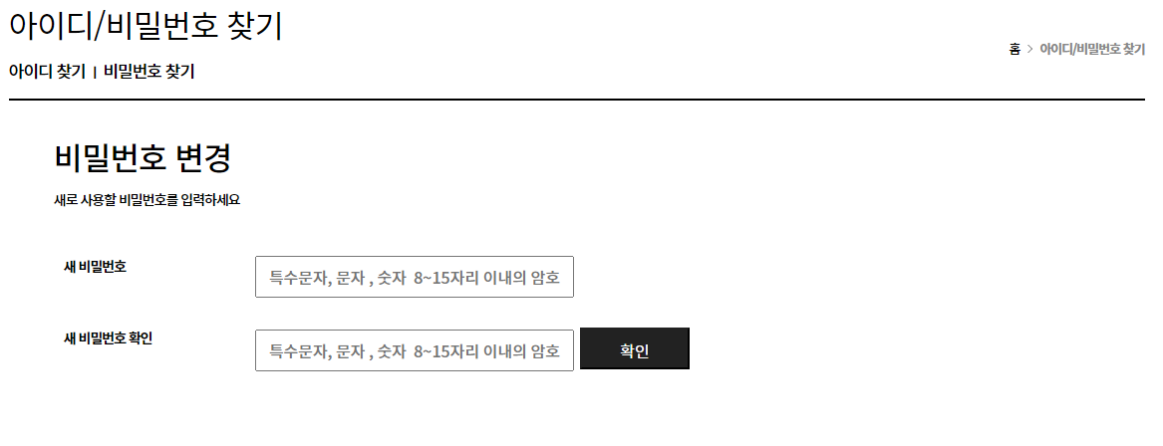
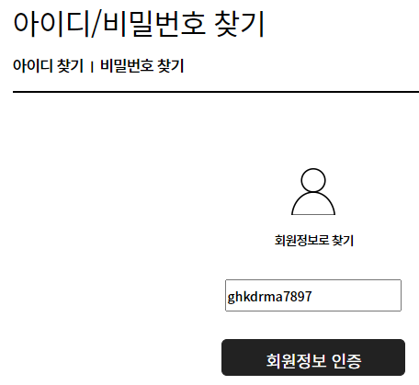
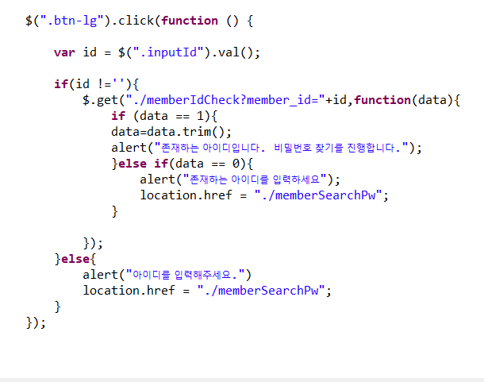
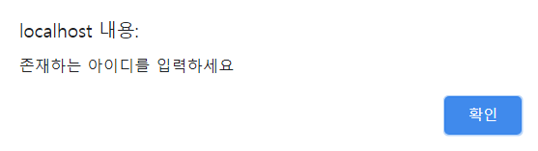
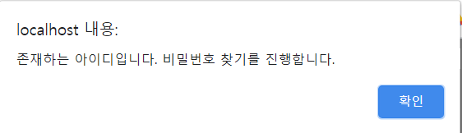
비밀번호 찾기
비밀번호를 찾기 위해 회원정보 인증하는 단계
비밀번호 재설정 유효성검사, 중복검사 적용
Ajax를 사용해 ID 존재 여부를 판별 후 존재
하면 비밀번호 변경 진행
01
ㅊ
03
02

Slide 24
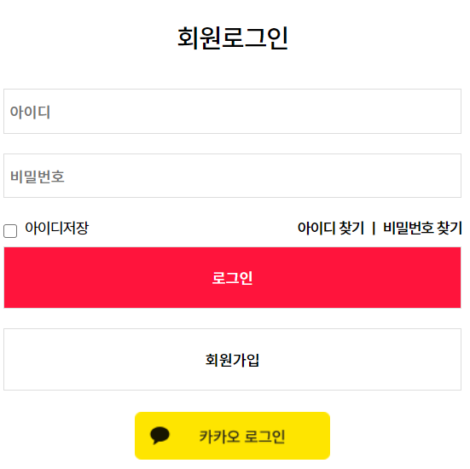
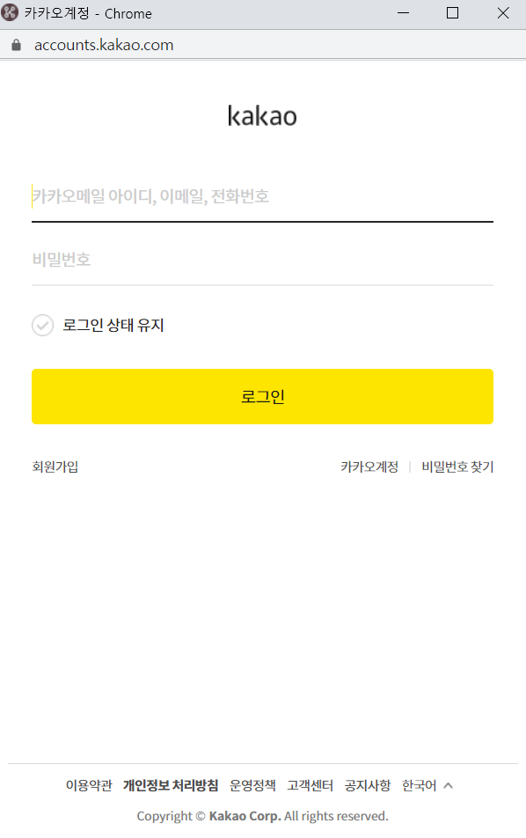
카카오 로그인
카카오계정 이메일과 패스워드를 입력하고
로그인한 후, 서버로부터 고유 ID정보를 받아 옴
01

Slide 25
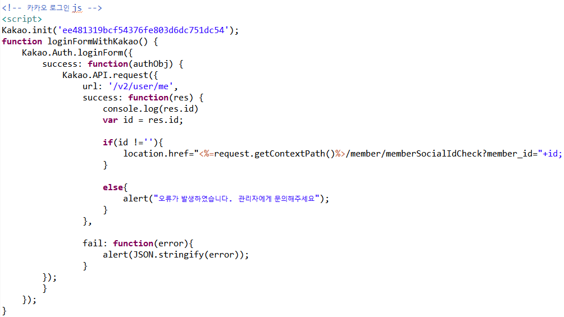
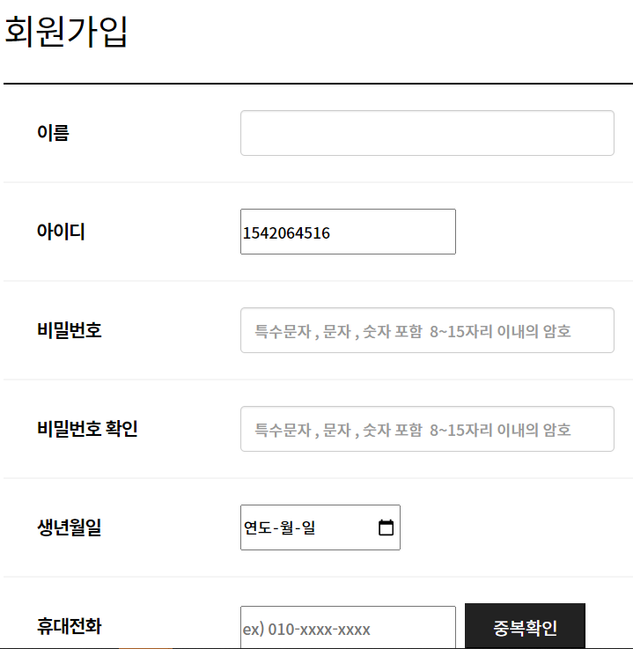
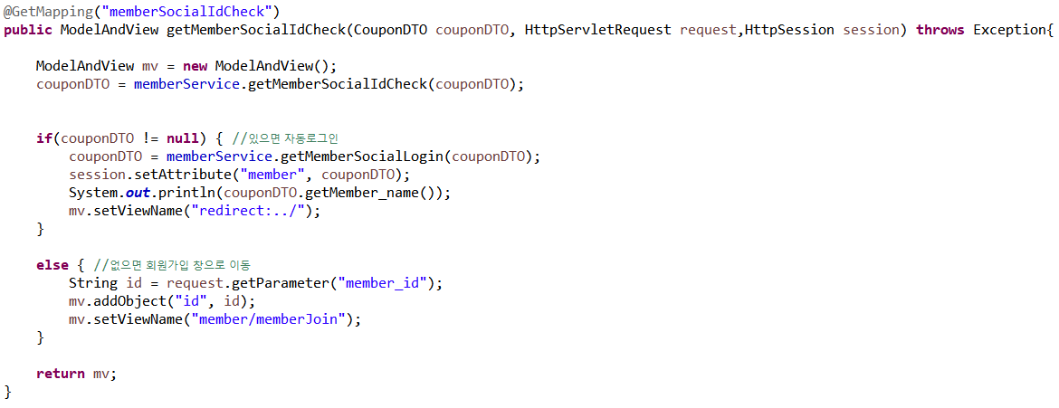
카카오 로그인
01
1. 카카오 로그인 시 받아온 고유ID값을 컨트롤러에 넘겨줌
02
카카오에서 받아온 고유 ID정보로 회원가입
개인정보 약관동의 등 추가 정보 수집
2. DB에 일치하는 정보가 존재하는지 확인 후, 일치하는
정보가 있으면 자동로그인 or 없다면 회원가입폼으로 넘어 감

Slide 26
마이 페이지

Slide 27
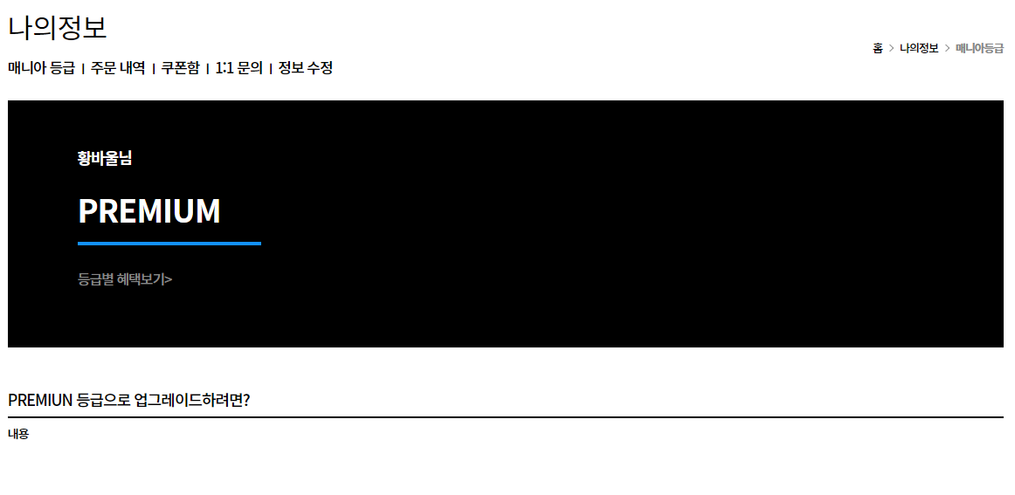
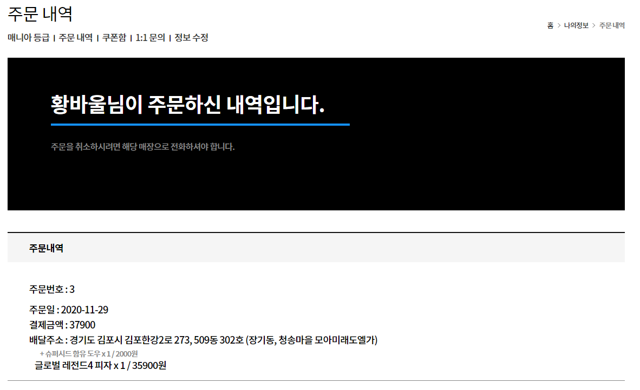
마이 페이지 (1/3)
현재 등급 확인 가능
최종 결제된 주문 내역 확인 가능

Slide 28
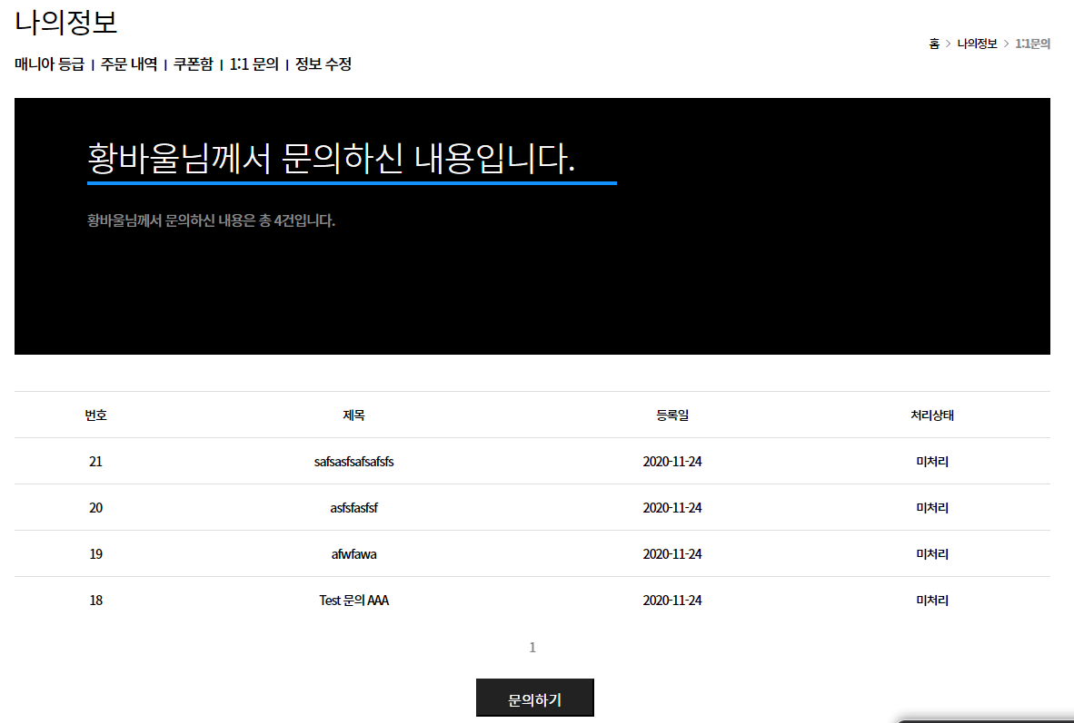
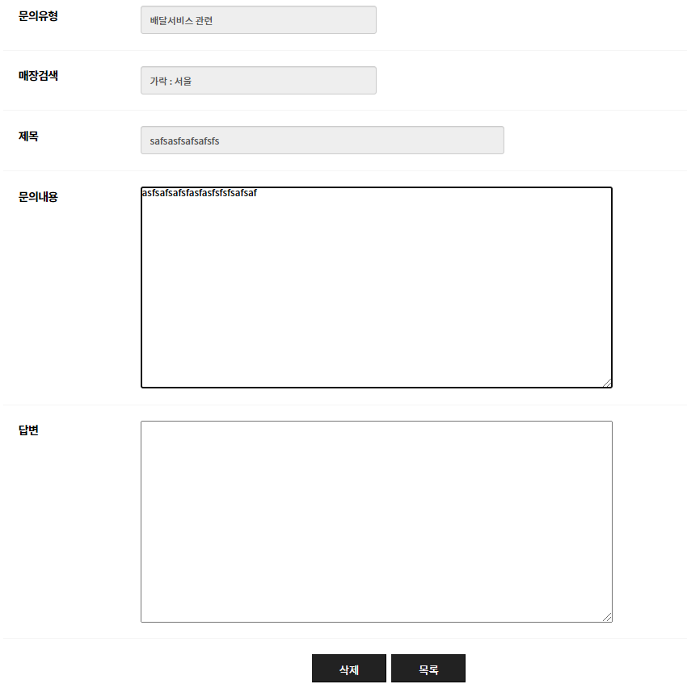
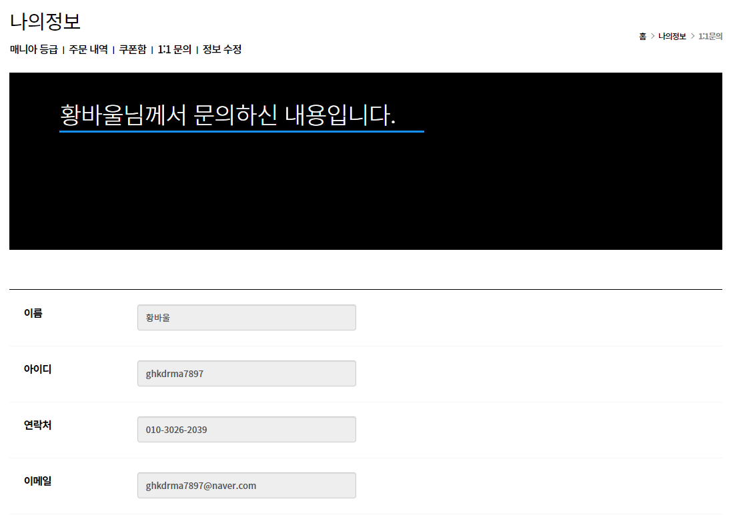
마이 페이지 (2/3)
01
문의 리스트 페이지
02
문의 작성 페이지
03
문의 내역 확인 페이지
1:1 문의 페이지 CRUD 작업

Slide 29
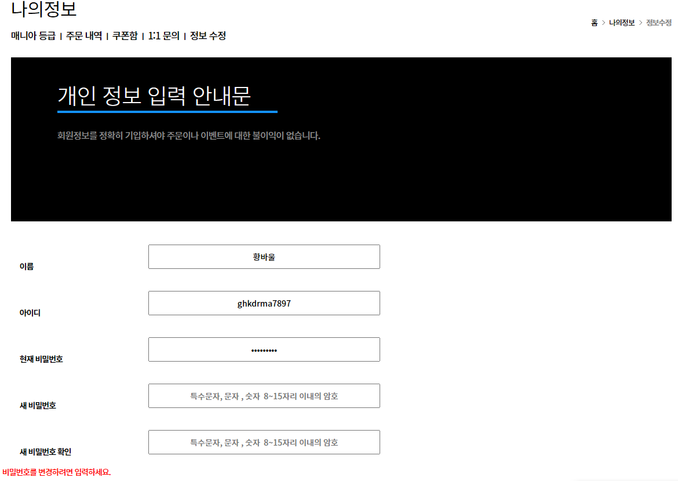
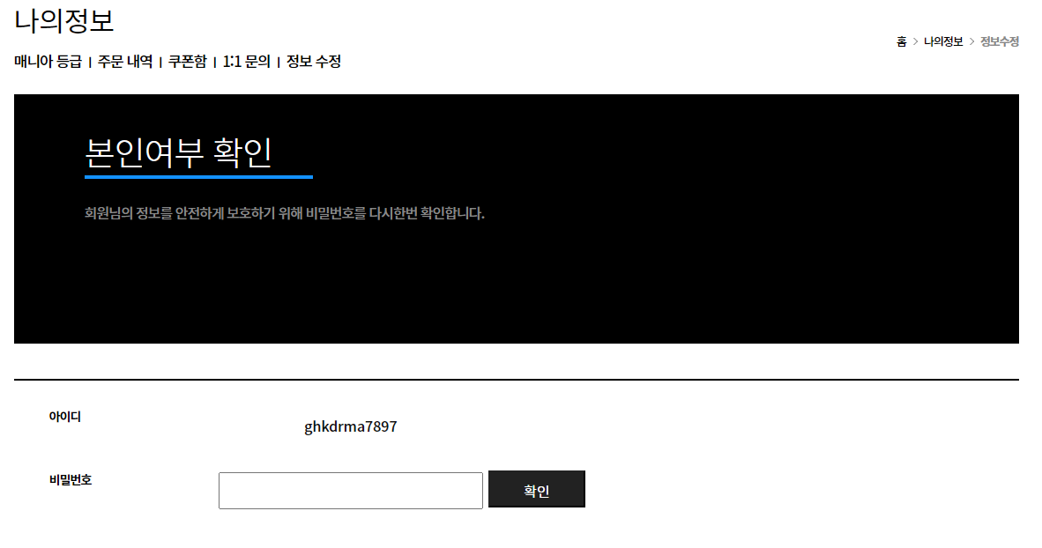
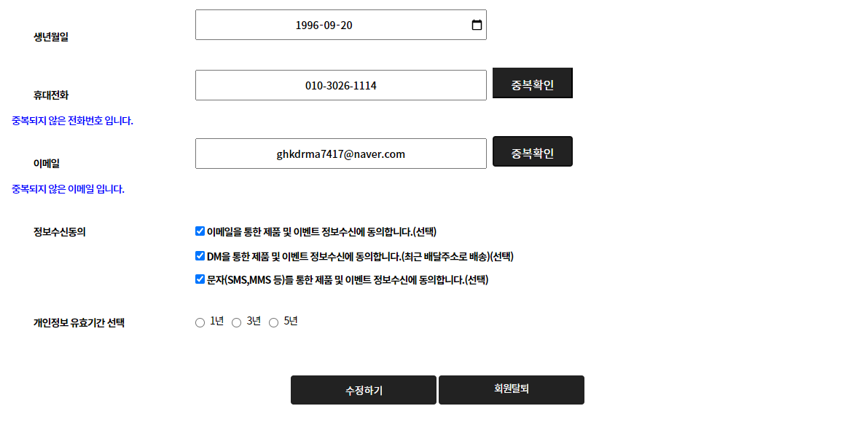
마이 페이지 (3/3)
정보 수정 전 비밀번호 재확인
휴대전화번호와 이메일 정보 수정 시, 유효성 검사
개인정보 수정 및 회원탈퇴 가능
01
02
03

Slide 30
주소 등록 페이지

Slide 31
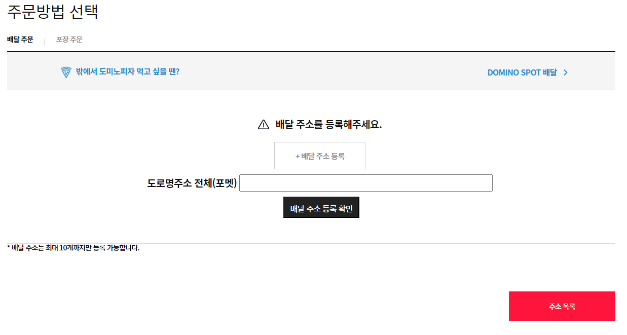
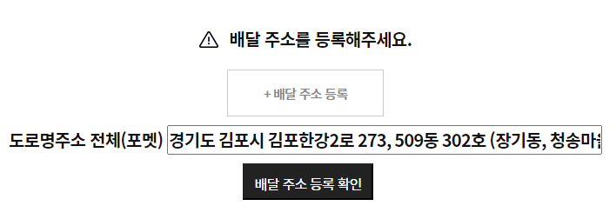
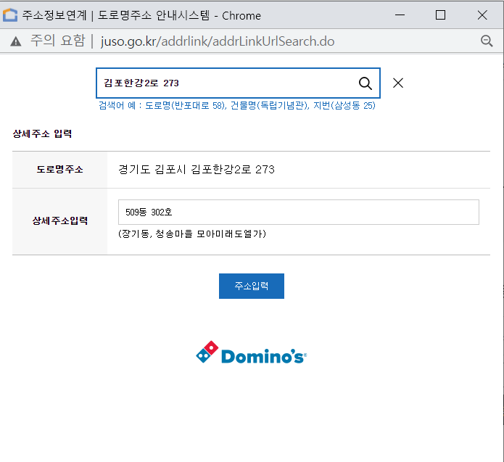
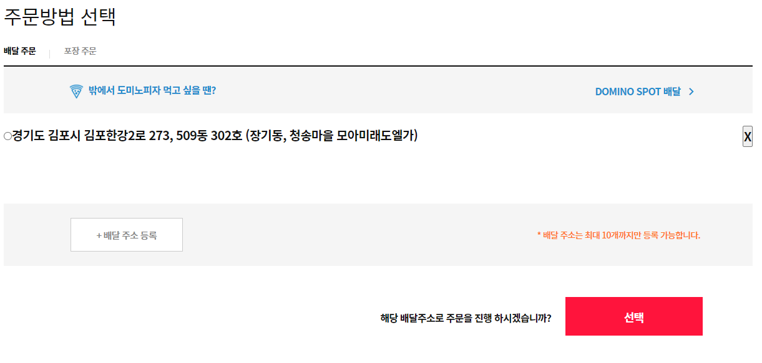
주소 등록 (1/2)
도로명주소 API를 이용한 주소 검색
주소 검색
주소 입력 (배달주소 등록)
등록된 주소 목록 출력
Ajax를 이용한 배달주소 삭제
01
03
02
04
05

Slide 32



주소 등록 (2/2)
도로명 주소 API 이용
실제로 DB에 보내지는 파라미터 값 => roadFullAddr

Slide 33
배달/포장 주문페이지

Slide 34




배달/포장 주문 페이지
delivery.jsp
deliveryAfter.jsp
pickup.jsp
pickupAfter.jsp

Slide 35



포장 주문
버튼 클릭시, 같은 페이지에서 모달창 으로 띄워서
카카오맵이 바로 보이게 함.
01

Slide 36


포장 주문
카카오 맵 API사용
기본 마커 위치: 도미노피자 본점 (명동점)
2. DB에서 각 SelectBox에 해당하는
컬럼의 값을 가져와서, ‘시/도’ 선택에 따라
‘구/군’이 달라지게함

Slide 37


포장 주문
1. 지역 선택에 따른 결과로 각 위치에 매장 정보 입력
01

Slide 38


포장 주문
1. 클릭시 해당 지역 매장 목록 생성
2. 목록 최상단의 매장위치를 먼저 보여줌
01
02

Slide 39



매장 검색
01
1. 클릭시 해당 지역 매장 목록 생성
2. 목록 최상단의 매장위치를 먼저 보여줌
1. 입력한 매장의 위도, 경도로 지도에 마커로 표시

Slide 40



매장 검색
상세보기 클릭시 모달창으로 매장 상세정보창
출력 모달 안에 모달
01

Slide 41
회원관리 페이지(관리자)

Slide 42


회원 관리페이지
01
회원 정보 리스트 확인 가능 및 회원 정보
수정 및 삭제 가능
회원정보 검색 가능(아이디,이름,전화번호)
회원 문의 정보 확인 가능
회원 1:1문의 답변 처리 여부 구분 가능
02
03
04

Slide 43
고객 센터 페이지

Slide 44


고객센터-FAQ
1. Ajax를 이용한 글 삭제 구현
01
2. 관리자로 로그인했을 경우에만 삭제버튼과
글 작성 버튼이 보임
인터셉터를 이용하여, 관리자만 FAQ 글쓰기와
삭제가 가능함
02

Slide 45






고객센터-QNA
1. 약관 동의 여부 확인
01
2. 필수 입력사항(*)이 공백일 경우 메시지 출력 및 해당 폼으로 포커스
02
3. 주문번호 숫자 검증
03

Slide 46




고객센터-QNA
파일 업로드 가능(최대3개)
관리자로 로그인했을 경우에만 글 목록 버튼이 보임
접수 글 검색 가능(제목 작성자 내용)
첨부파일 다운로드 가능
5. 회원 및 비회원 모두 글 작성 가능 하기 때문에 답변은 이메일로 받게 됨
01
02
03
04
05

Slide 47





고객센터-QNA
QnaReply 페이지
3.MailController 작성
1.pom.xml 에 dependency 추가
2.root-context.xml에 bean 생성
Java Mail API를 이용한 답변 메일 구현

Slide 48
공지 사항

Slide 49




공지사항
1. 공지사항 (도미노 뉴스와 보도자료는 리스트 형식이 똑같음)
2. 게시글 검색 가능(제목, 내용, 제목+내용)
01
02
03
04
3. ${pager.totalCount} => 게시글 총 개수
4. 공지사항 글 select시 조회수 증가
05
06
5. 페이징 적용
6.관리자로 로그인 했을 때만 글 작성 ,삭제, 수정가능

Slide 50


공지사항
서머노트 이미지 추가 가능
관리자로 로그인 시
글 수정 삭제 가능
파일 업로드 가능

Slide 51
메뉴 페이지

Slide 52

메뉴 구성
도미노 피자에서 판매하는 제품의 분류
다른 제품과 조합되어야 하는 제품들.
제품 관련 데이터 저장 시 반드시 하나의 그룹으로
묶어주어야 함.
모든 제품에 있는 공통적인 데이터. e.g)
이름, 가격, 카테고리, 고유 id 등.
혼자서도 오롯이 하나의 판매제품으로 기능하는 제품들.

Slide 53


메뉴-피자
1. JSTL forEach를 이용해 메뉴 리스트를 생성.
choose+when을 이용해 한 행에 제품이 4개씩 들어가도록 설정
01
02
2. 이미지 클릭 시 해당 제품 상세페이지로 이동

Slide 54


메뉴-사이드디시
1. 사이드디시 리스트는 피자 리스트와 양식이 거의 동일함.
이미지 클릭 시 해당 제품 상세페이지로 이동
01

Slide 55



메뉴-음료&기타
1. 음료&기타는 별도의 상세페이지가 없는 대신 장바구니에 원하는 수량만큼 담을 수 있음.
수량 조절 버튼:
[ - ] 버튼은 수량이 “min”값 이하일 경우 비활성화되며,
비활성화 상태에서 [ + ] 버튼 클릭 시 활성화된다.
01

Slide 56

메뉴-상세
01
1. 피자 사이즈, 도우, 수량, 토핑을 설정할 수 있는 페이지.
사이드디시와 음료&기타 제품도 함께 구입하거나 장바구니에
담을 수 있음.
사이드디시 상세페이지와 피자 상세페이지는 서로 포멧이 유사함.
사이드디시는 수량 외의 옵션을 설정할 수 없으며,함께 구입하거나
장바구니에 담을 수 있는 제품으로 음료&기타 제품 목록만 제공됨.

Slide 57

메뉴-상세
페이지 하단에는 선택한 추가 옵션(피자), 사이드디시, 음료&기타 목록과 금액을 한눈에 볼 수 있도록 정리한 계산서가 제공됨.
자바스크립트를 이용해 옵션 변경 시 즉각 계산서에 그 내용이
반영되도록 제작함.
2. 전역변수로 선언된 리스트에 사용자가 선택한 옵션의 내용이 반영 됨
02
3. 리스트에서 가져온 내용을 반영하여 페이지 하단에 옵션 정보 출력
01
03

Slide 58



메뉴-장바구니 담기
01
1. 먼저 세션의 회원 정보를 확인해 비로그인 유저일 경우 로그인
화면으로 이동시킨다.
2. 장바구니 테이블에 제품 id, 수량 정보와 장바구니 그룹 id 정보를
insert한다.
3. 장바구니에 정보가 성공적으로 입력되었을 경우 나타나는 창.
03
02

Slide 59


메뉴-바로 주문
01
1. 먼저 세션의 회원 정보를 확인해 비로그인 유저일 경우 로그인
화면으로 이동시킨다.
03
2. 먼저 장바구니 테이블에 제품 id, 수량 정보와 장바구니 그룹 id
정보를 insert한다. 결제 절차가 도중에 중단되어도 사용자의
장바구니에 결제하려던 제품 정보를 저장해 구매를 유도할 수 있다.
02
3. 주문-결제 절차가 진행되는 동안 결제 대상이 되는 제품들의
장바구니 id/그룹 정보를 임시로 저장해 둔다. 결제 완료 후에
이 데이터는 삭제된다.
(※결제 절차: 주소 입력/선택 페이지로 바로 이동)

Slide 60
장바구니 페이지

Slide 61



장바구니
1. 추가토핑 삭제, 항목 수량 조절은 ajax를 이용하여 DB의
cart 테이블에 변화를 즉각 반영함.
01

Slide 62


장바구니
장바구니 페이지에 필요한 장바구니 데이터는 [피자+도우+토핑]
아이템들로 구성된 리스트의 리스트인 pizzaGroupList와 그 외의,
아이템들로 구성된 itemList이다. 두 타입의 데이터는 각자 다른
형태로 불러온다.
피자와 그에 속한 도우/토핑들은 insert 과정에서부터 서로 동일한 group id가 부여되고, 함께 select되어, 하나의 list 단위로 전달된다
피자, 도우, 토핑은 각각 다른 카테고리의 아이템에는 없는 특수한 데이터를 보유하고 있으며(피자 사이즈별 가격, 도우 짧은 버전 이름 등), join을 통해 이러한 데이터가 담긴 pizza, dough, topping
테이블에 저장된 데이터를 인출한다.
사이드디시, 음료&기타는 이들과 달리 다른 제품과 조합되지 않고도 혼자서 하나의 온전한 제품으로 취급되는 제품들이다. 하나의 group id는 하나의 제품에만 부여된다.

Slide 63

장바구니
1. 구매할 제품만 체크하여 결제 가능.(원본 사이트에는 없는 기능)
체크된 항목의 장바구니 id/그룹 정보를 임시로 order_detail_temp 테이블에 저장해 주문-결제 절차가 진행되는 동안 참조한다.
01

Slide 64



장바구니
유저의 장바구니 데이터가 존재하지 않을 경우 Controller에서isCartEmpty 파라미터 값을 1로 전달.
Controller에서 전달받은 isCartEmpty 파라미터 값이 1일 경우 기존의 장바구니 html을 비우고 대신 ajax로 빈 장바구니용 html을
받아와 그 자리에 대신 넣는다.

Slide 65
결제 페이지

Slide 66





결제 페이지
1. 배달 주소 등록 후 주문 진행 버튼을 선택하면 결제페이지로 넘어감
2. 배달 등록한 주소의 정보가 출력됨
3. “주문자와 동일” 체크 박스를 누르면 로그인한 회원 정보가
출력됨
01
02
03

Slide 67



결제 페이지
1. 현재시간 기준으로 30분 뒤의 시간이 도착예정시간으로 설정됨
01
02
2. 장바구니에서 선택된 주문 내역 정보를 가지고 옴.

Slide 68





결제 페이지
1. 아임포트(결제API)를 이용해 카카오 결제 구현
01

Slide 69

결제 데이터 처리
1. setOrder: 주문 완료 시 Controller에서 주문 데이터를 전달받아
저장하는 OrderService 메소드.
order_view 테이블에 주문 데이터를 입력하고, (OrderDAO.setOrderView 메소드)
b. 이 과정에서 생성된 주문번호(order_view_num)를 받아
해당 주문에서 사용자가 구입한 제품 데이터를
order_detail 테이블에 입력하는,(setOrderDetail)
복잡한 절차를 한데 모아 간편하게 처리하도록 해준다.
01
02
2. 데이터 처리/입력 과정에서 주문 관 데이터의 무결성을 보장하기 위해 트랜잭션 처리하였다.

Slide 70


결제 데이터 처리
a. OrderDAO.setOrderView 메소드를 통해 결제 데이터를 저장
selectKey를 이용하면 insert 과정에서 Oracle 시퀀스가 생성한
order_view_num(order_view의 기본키)를 다시 받아올 수 있다.
받아온 키는 mapper에 파라메터로 전달한 OrderDTO에 들어있다.

Slide 71

결제 데이터 처리
c. setOrderDetail에서는 주문과 관련된 상세 데이터와 작업을
처리한다.
주문번호인 order_view_num + 회원의 고유 번호인 member_num + 해당 주문에서 회원이 구매하려고 선택한 장바구니 제품에 대한 정보가 저장된 order_detail_temp 데이터 + 이를 참조해 가져온 장바구니 데이터를 item 단위로 OrderDetailDTO에 담아 order_detail 테이블에 저장한다.
구매 완료된 제품을 고객의 장바구니에서 제거한다.
결제 진행중인 장바구니 상품 정보가 저장된 order_detail_temp를 초기화한다.

Slide 72



결제-주문내역
02
01
03
1. 결제 데이터 저장 절차가 오류 없이 완료되면 주문내역 페이지로
이동.
2. 회원의 고유번호 member_num을 key로 order_view 테이블에서 회원의 모든 주문번호를 받아오고(List<OrderDTO> 형식),
3. 각 주문번호를 key로 order_detail 테이블에서 해당 주문에서
구입된 제품 목록을 받아온다.(List<List<OrderDetailDTO>> 형식)

Slide 73
감사합니다
Thankyou

